Slide 1
ПРИЁМЫ ПОСТАНОВКИ ЗВУКА «Р»
ВЫПОЛНИЛА :
Учитель-логопед МБДОУ д/с №8 Швечикова А.П.

Slide 2
ЦЕЛЬ:
Постановка звука «р»

Slide 3
ЗАДАЧИ:
Коррекционно-развивающие: развитие длительного выдоха и вибрации кончика языка, зрительного внимания, артикуляционной, тонкой моторики, координации речи с движениями.
Коррекционно-образовательные: закрепление представлений о зиме и её приметах. Уточнение и активизация словаря по теме: «Зима».
Оборудование: использование ИКТ технологий
Предварительная работа: артикуляционные упражнения «Лошадка».

Slide 4
Организационный момент
Здравствуй солнце золотое,
Здравствуй небо голубое,
Здравствуй матушка земля,
Здравствуйте мои друзья!

Slide 6
ЗАГАДКА:
Странная звёздочка
С неба упала,
Мне на ладошку
Легла и пропала

Slide 7
Пальчиковая гимнастика
Стою и снежинки в ладошку ловлю
Я зиму, и снег, и снежинки люблю
Но где-же снежинки?
В ладошке вода!
Куда-же исчезли снежинки? Куда?!
Растаяли хрупкие льдинки-лучи…
Как видно ладошки мои горячи.

Slide 8
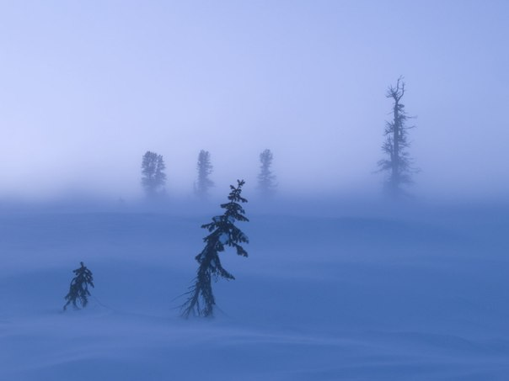
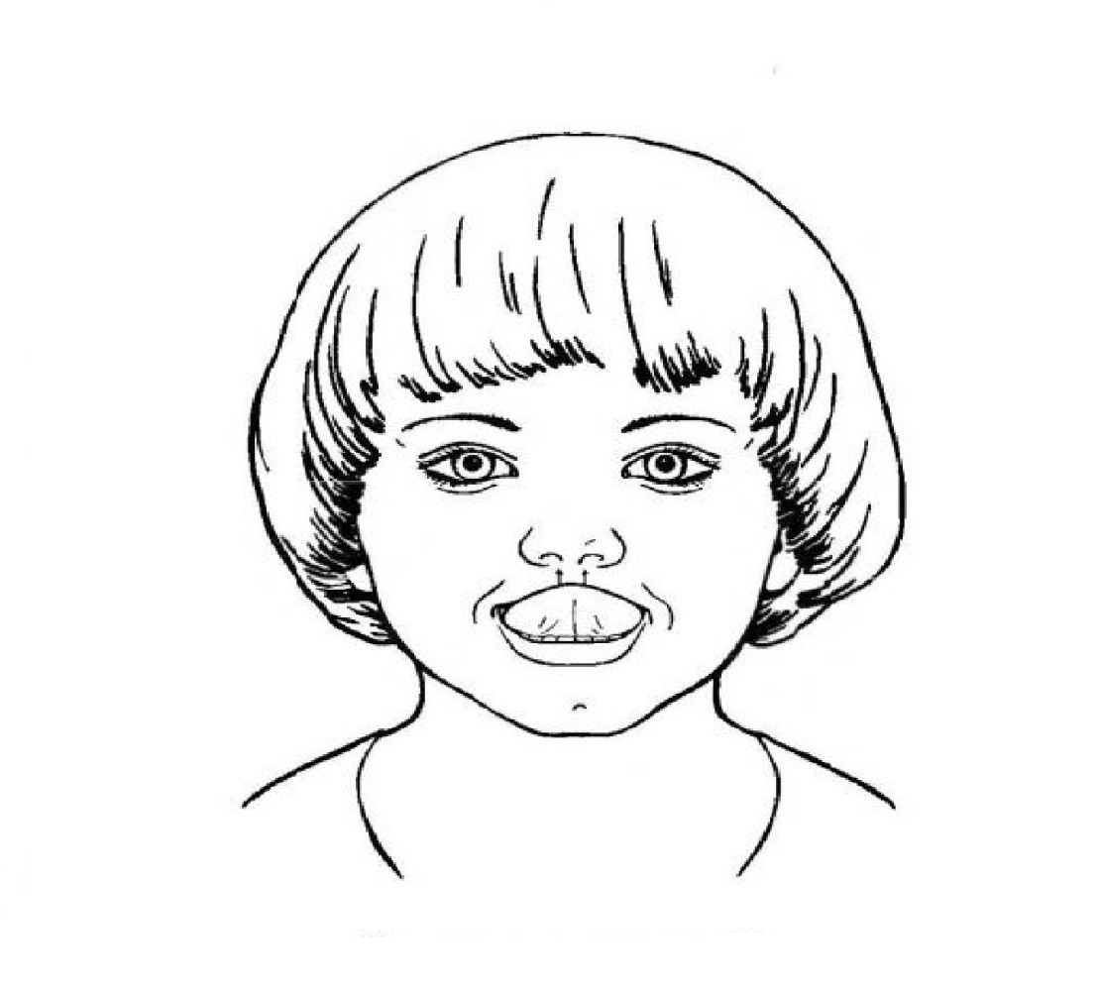
ДЫХАТЕЛЬНАЯ ГИМНАСТИКА

Slide 9
Артикуляционные упражнения
Мы покрасим потолок, Почешу лошадке хвостик
Маляром стал язычок И на ней поеду в гости,
Будет чистым(вот дела!) Цокай громче, язычок,
Всё до дальнего угла. Чтоб никто догнать не мог!
Язычок у нас грибок, Барабанщик сильно занят,
Подставляйте кузовок! Барабанщик барабанит:
Та-ра-ра! Та-ра-ра!
На прогулку нам пора!

